Slide 1
Anthony Estuardo Aguilar Grijalva
Mecanografía
Segundo básico

Slide 2
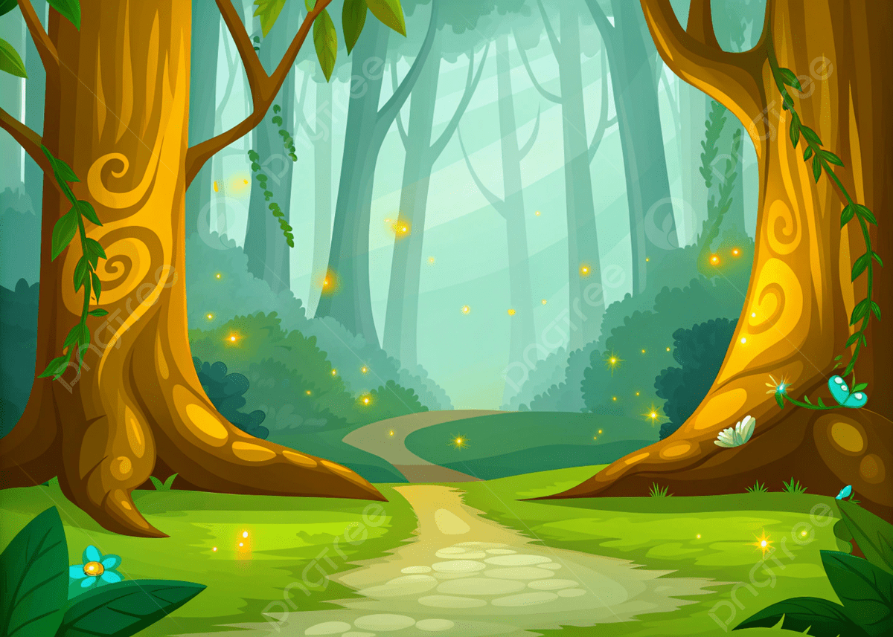

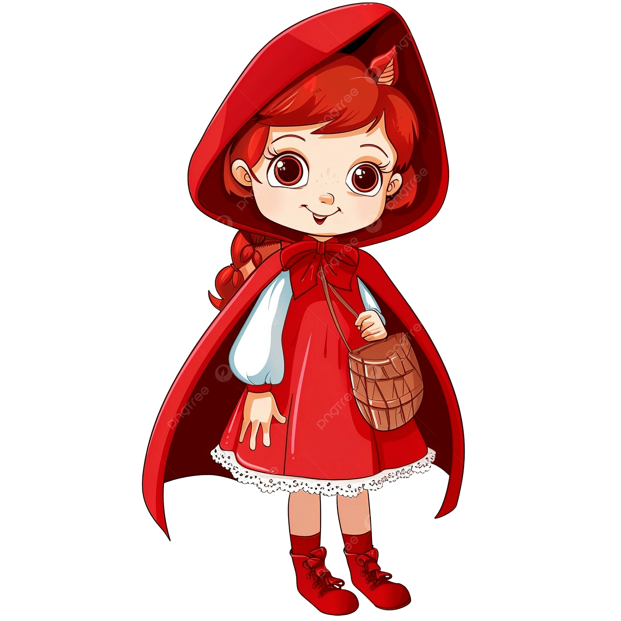
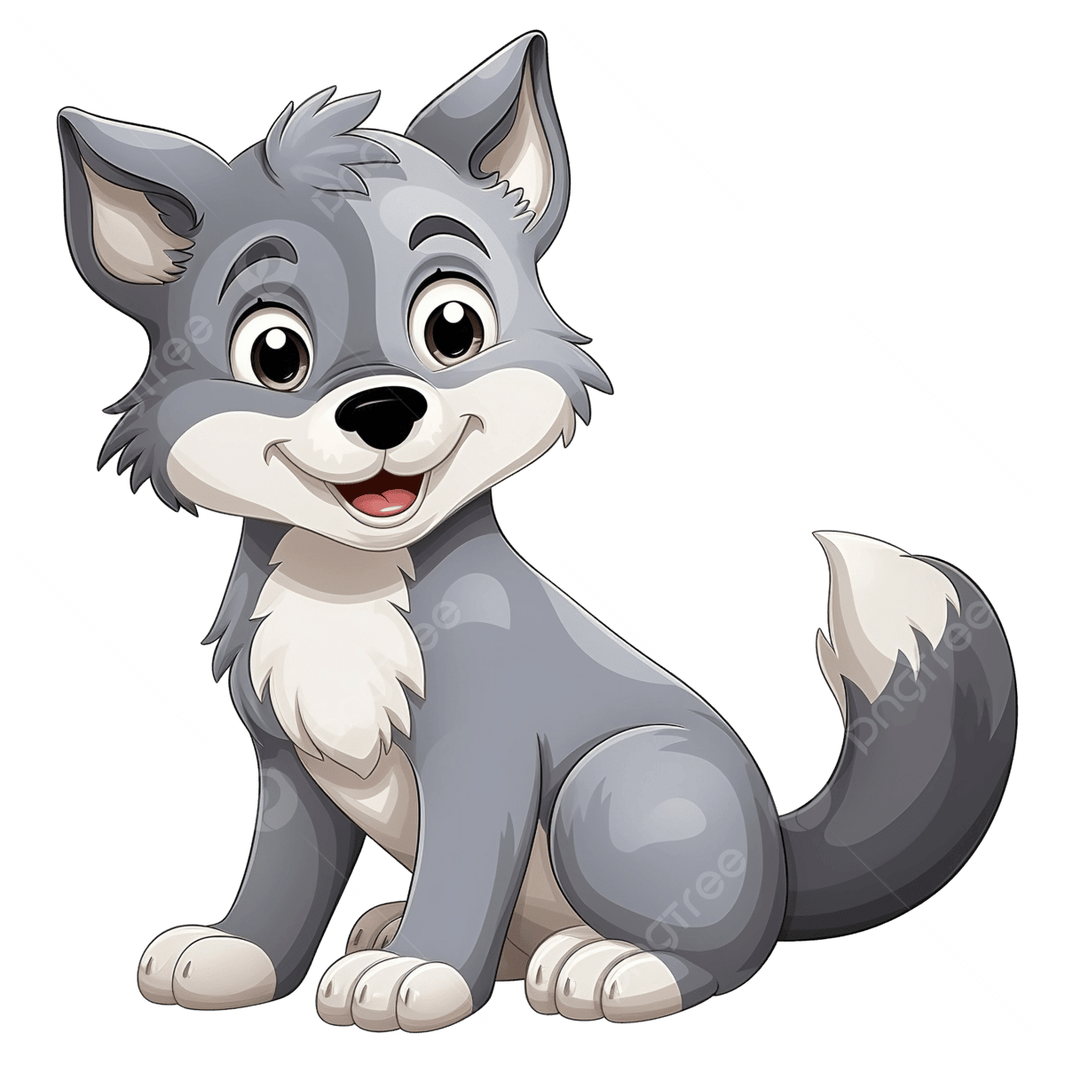
Dame tu comida
Un lobo aaaaa
Que hermosos dia
grrr

